Slide 1
PHÒNG GIÁO DỤC VÀ ĐÀO TẠO QUẬN LONG BIÊN
TRƯỜNG MẦM NON HOA SỮA
GIÁO ÁN
PHÁT TRIỂN NGÔN NGỮ
Đề tài: Thơ “ Cây dừa”
- Người dạy: Nguyễn Thị Hạnh
Năm học: 2023-2024

Slide 2
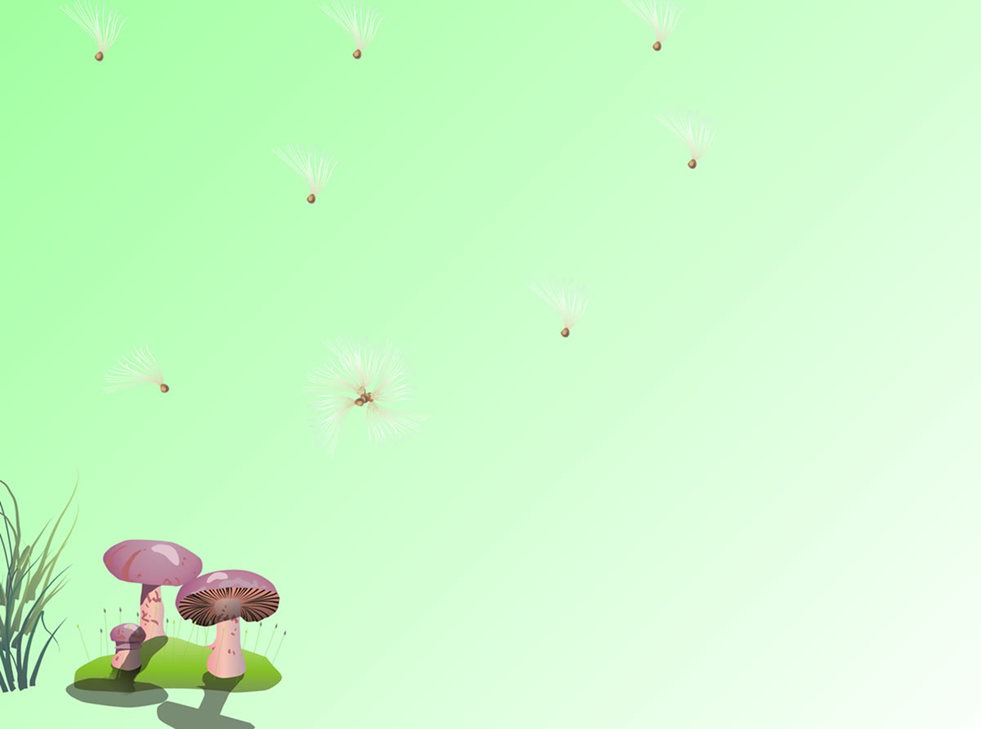
Giới thiệu bài thơ và đọc diễn cảm

Slide 4
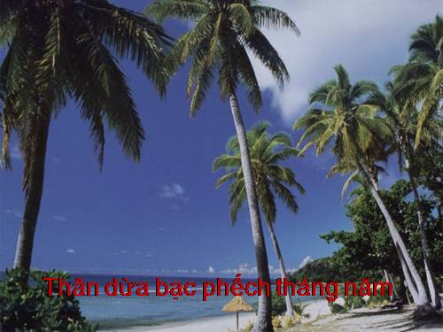

Slide 5
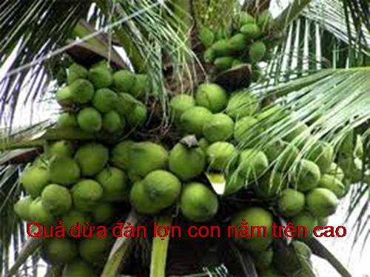

Slide 6
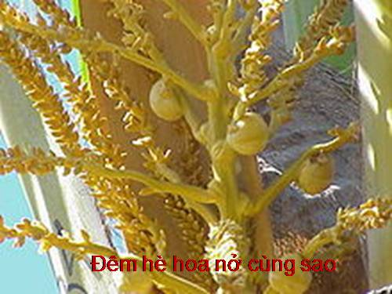

Slide 8
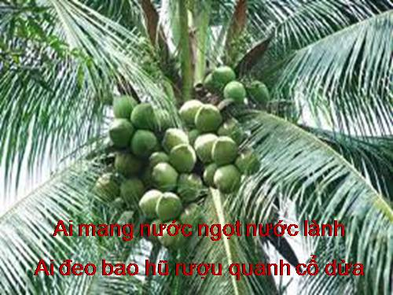

Slide 10
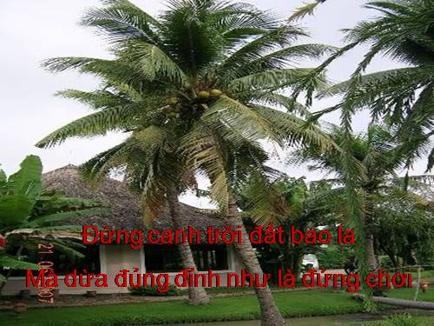

Slide 11
Đàm thoại trích dẫn

